Slide 1
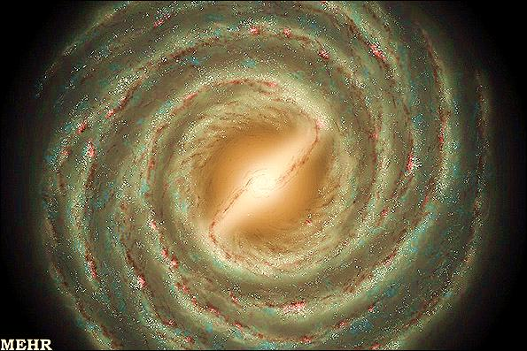
علم و ادراک
درس ششم

Slide 2
مراتب وجودی انسان وابسته به میزان تحقق علم
علم
غایت انسان
علم
غایت انسان
اقتضای یادگیری
علم نهفته
اقتضای یادگیری
جهول
علم نهفته
جهول

Slide 3
محل و شرایط خروج از نهفتگی
دنیا
محلی برای خروج از نهفتگی
امّا
تنها در صورت انجام اعمال نیک
حیات
دریافت
ابراز

Slide 4
علم به حقایق
رزق معنوی

Slide 5
رسیدن به غایت
رفع
ابهام
مسائل مهم زندگی
روش زندگی
خود
ضلالت یا گمراهی
عدم رفع
عمه یا سرگردانی

Slide 6
انسان : 2بعد ، 2 نوع زندگی ، 2 نوع رزق
رزق مادی و معنوی وابسته به آسمان و نزولات آن
آب
منشا حیات
آمادگی انسان بهره مندی از رزق الهی

Slide 7
علم حضوری
جزئی از وجود
حواس
علم حصولی
علم حضوری
جزئی از وجود

Slide 8
انواع علم از نظر شکل و کاربرد
تبعات نداشتن علم
آثار علم
مباحث ارزش علم و محتوای آن در آیات و روایات
شرایط لازم برای تحقق علم
معرفی افراد دارای علم
معرفی خدا باصفات مرتبط با علم
درجه بندی انسانها از نظر علم
آنچه لازم است انسان در این دنیا بداند

Slide 9
حکم
جهل
شعر
سفه
فهم
نبأ
علم
فقه
خبر
بصر
قرء
یقین
شهد
عرف
برهان

